Slide 1


Трансформація вугільної галузі України
Матеріали
до Стратегії розвитку Червоноградської територіальної громади до 2027 р.
м. Червоноград, 20 липня 2021 р.

Slide 2
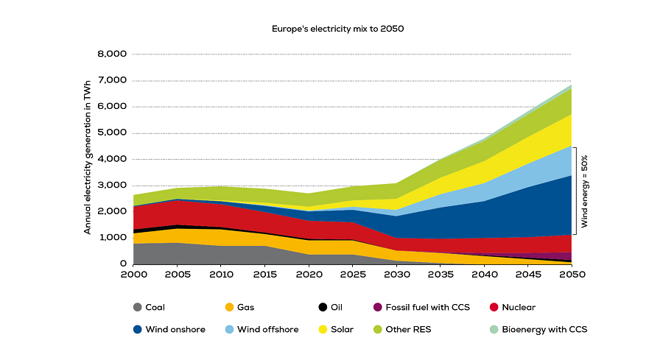
Структура ПЕР у виробництві електроенергії в ЄС до 2050 р.

Slide 3
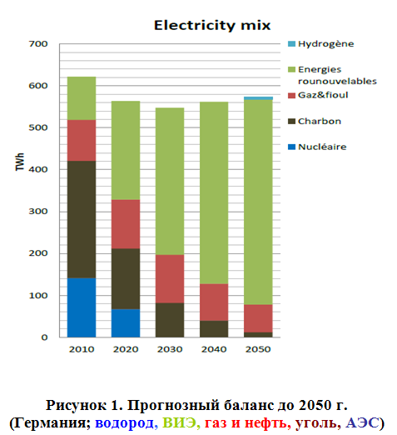
Прогнозований баланс ПЕР в Німеччині до 2050 р.

Slide 4
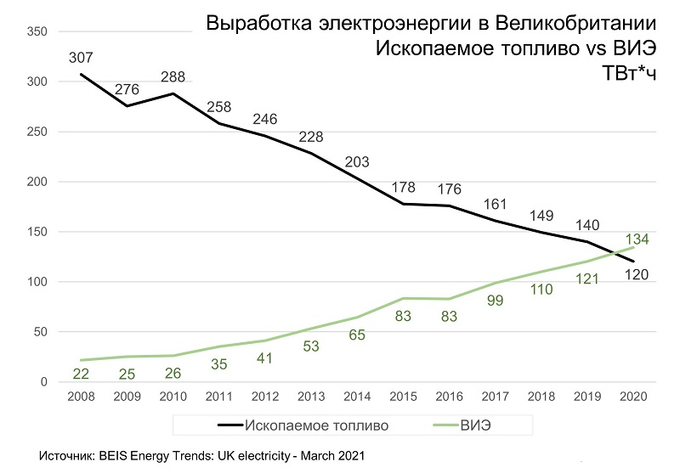
Заміщення викопного палива на ВДЕ у виробництві електроенергії у Великобританії

Slide 5
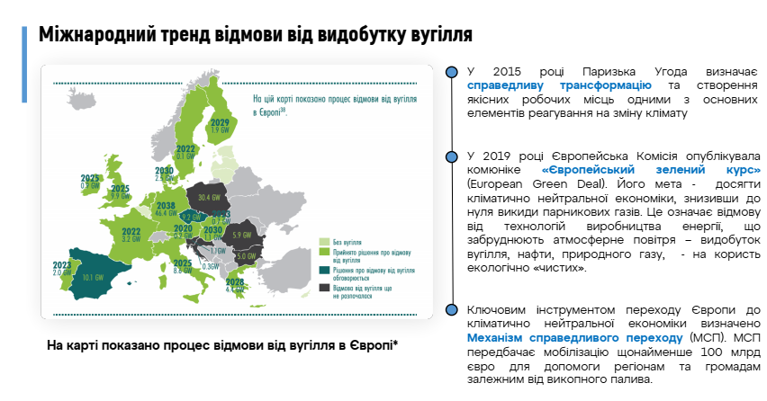
Концепція «справедливої трансформації»

Slide 6
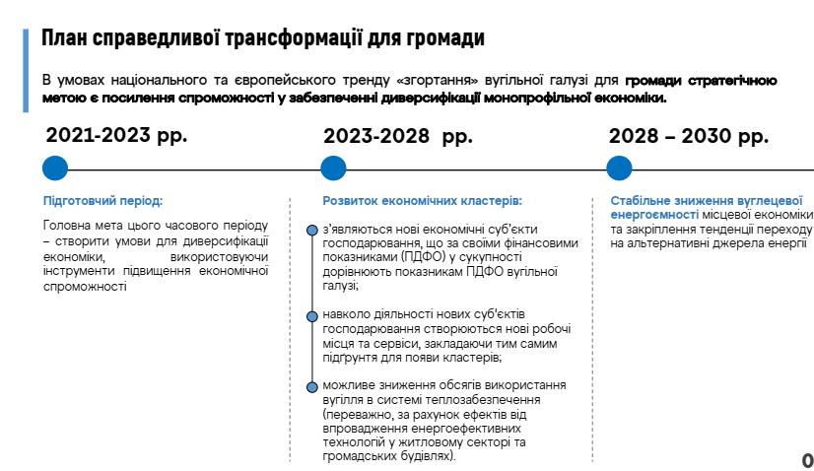
Концепція «справедливої трансформації»

Slide 7
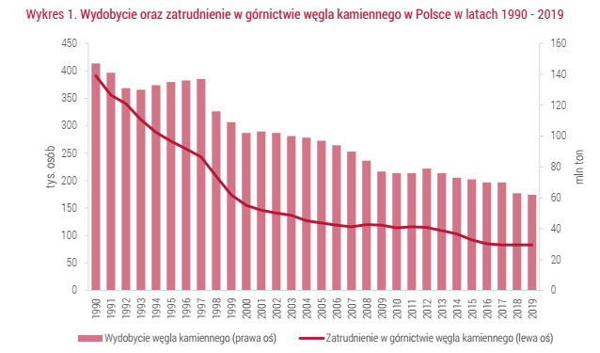
Порівняльна динаміка вуглевидобутку та зайнятості у вугільній галузі в Польщі

Slide 8
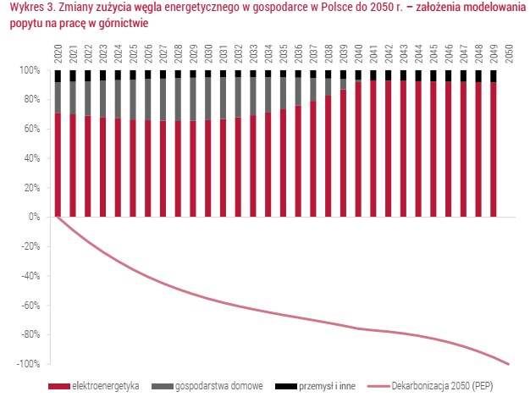
Моделювання динаміки споживання енергетичного вугілля в Польщі до 2050 р.

Slide 9
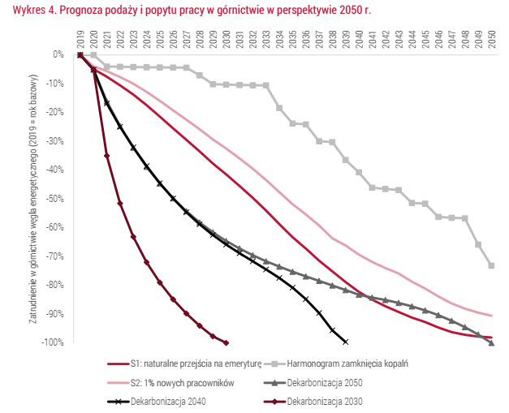
Сценарії скорочення зайнятості у вугільній галузі до 2050 р.

Slide 10
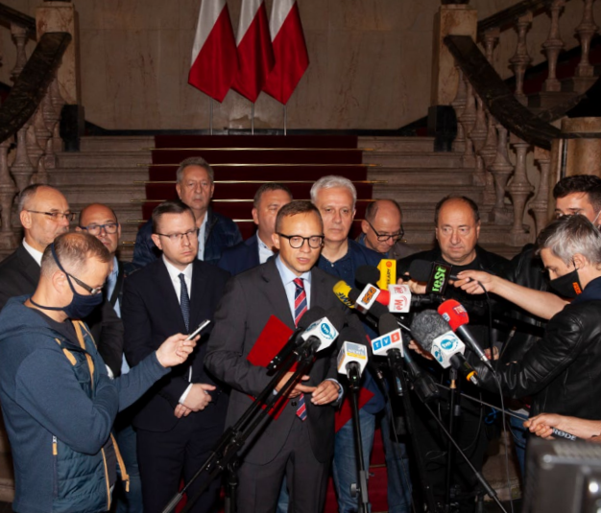

Slide 11
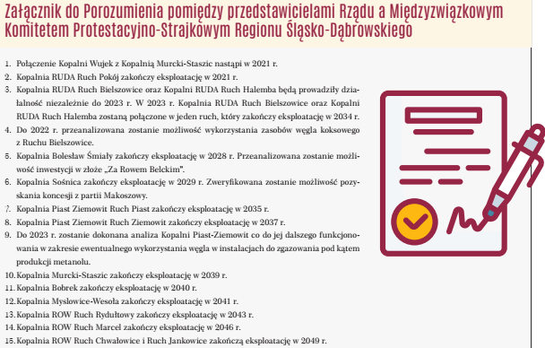

Slide 12
УКРАЇНА

Slide 13
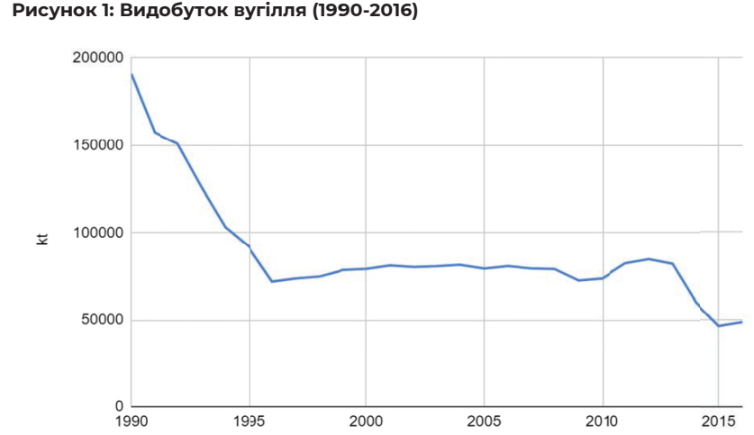

Slide 14
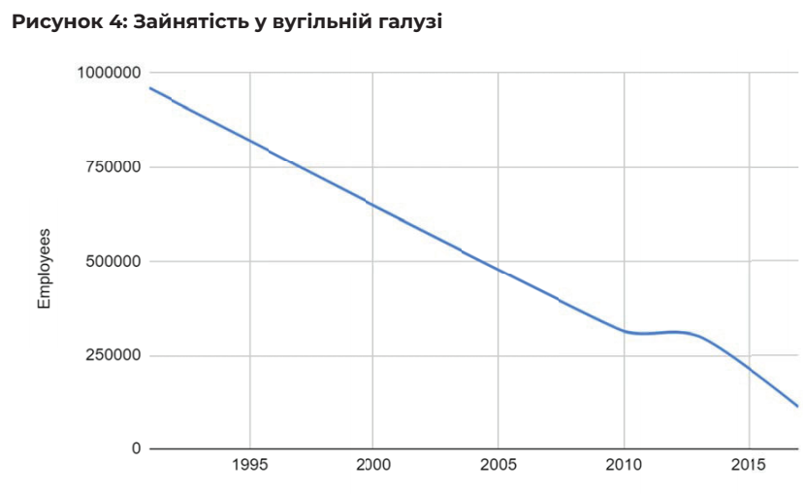

Slide 15
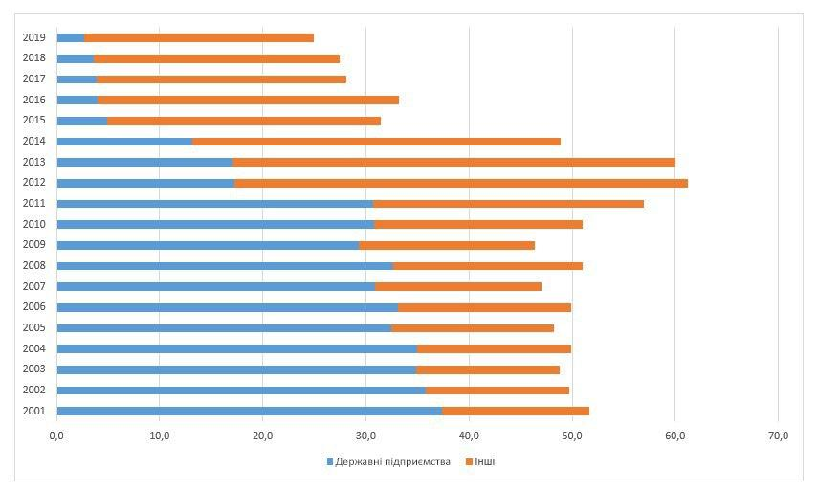
Динаміка вуглевидобутку В Україні, млн. тонн

Slide 16
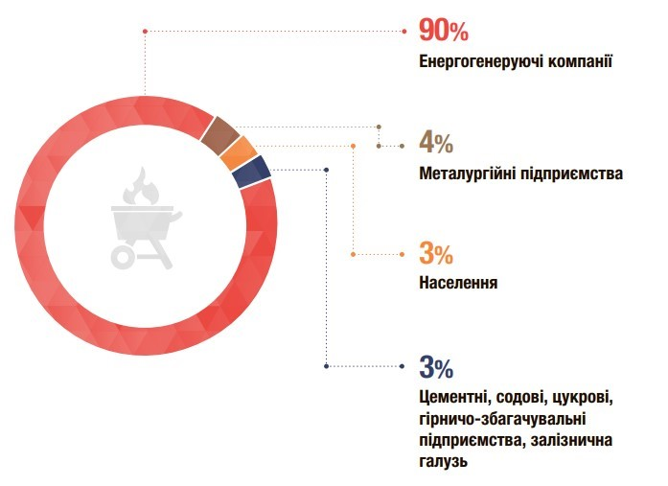
Структура потреб у вугіллі в Україні

Slide 17
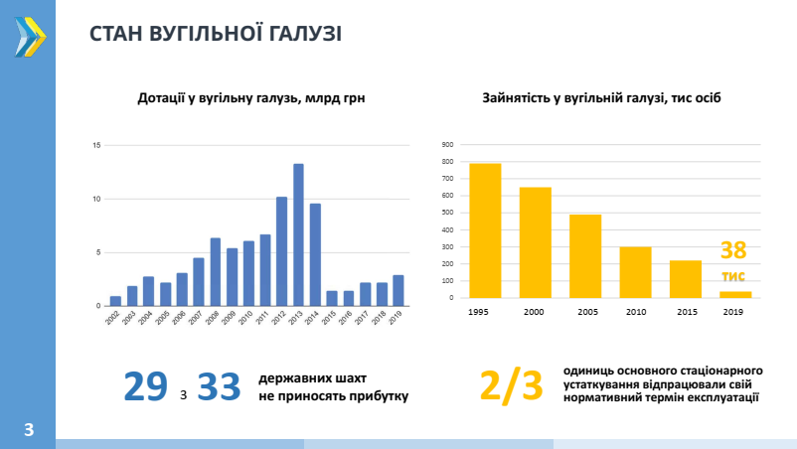

Slide 18
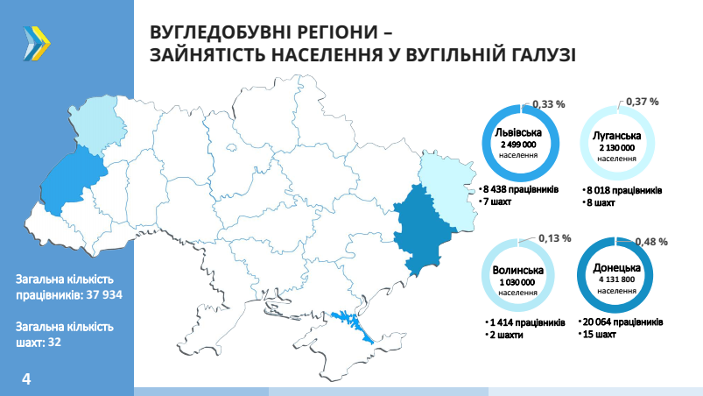

Slide 19
Видобуток вугілля в ДП «Львіввугілля»

Slide 20
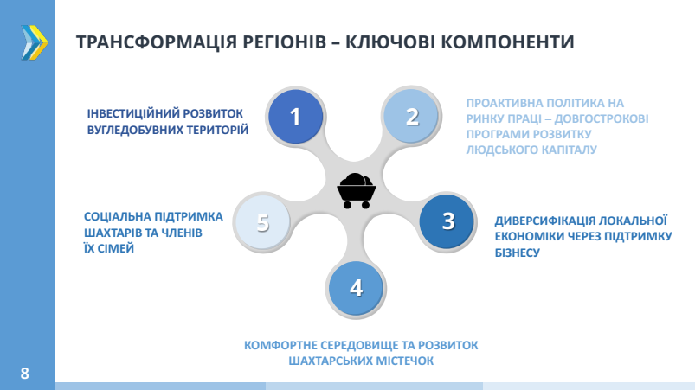

Slide 21
СХЕМА ПРОЄКТУ
Офіс GIZ
Київ
Проєктний офіс
Червоноград
Проєктний офіс
Мирноград
Спеціальний уповноважений з питань структурних перетворень вугільних регіонів
Урядовий діалог щодо структурних змін
Підтримка у питаннях проведення досліджень, аналізу щодо енергетичної та кліматичної регіональної політики
Консультування та підтримка уряду України в розробці національної стратегії та правової бази
Закриття 2 пілотних шахт
Професійні кваліфікації
Сприяння працевлаштуванню
Підтримка соціальних програм
Обмін досвідом та міжнародною експертизою
Економічна диверсифікація та
майбутнє використання вугільних регіонів
Підтримка регіональних та місцевих партнерів
Створення цільового
Мультидонорського фонду
Консультування та підтримка уряду
України щодо розробки та впровадження комплексної комунікаційної стратегії та підтримка проведення ключових заходів
НАПРЯМ 1
НАПРЯМ 2
НАПРЯМ 3
НАПРЯМ 4
НАПРЯМ 5

Slide 22


Дослідження компанії Aurora Energy Research за підтримки Фонду ім. Гайнріха Бьолля

Slide 23
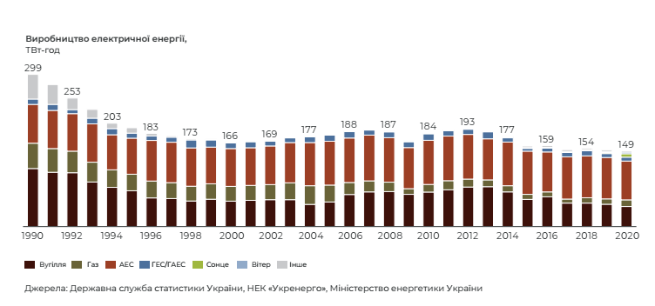
Виробництво електроенергії в Україні

Slide 24
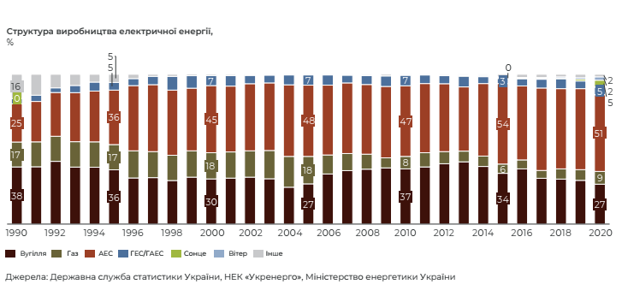
Структура виробництва електричної енергії в Україні, 1990–2020 роки

Slide 25
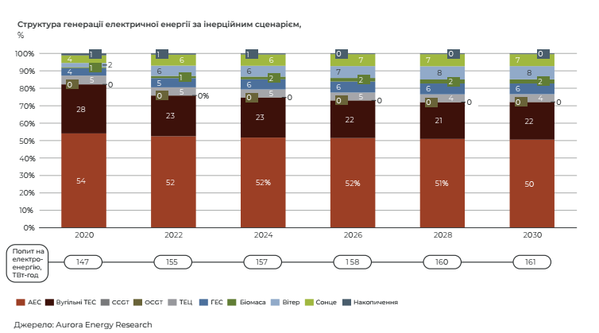
Інерційний сценарій

Slide 26
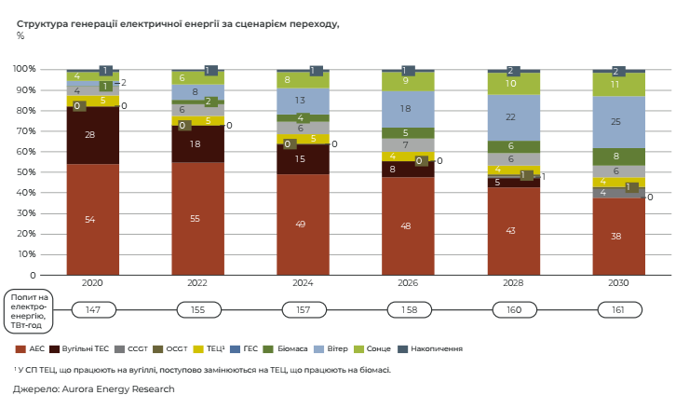
Сценарій переходу

Slide 27
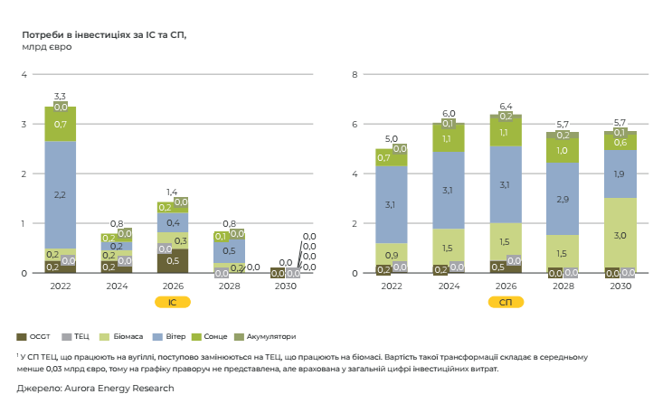
Прогнозовані обсяги інвестицій за обидвома сценаріями

Slide 28
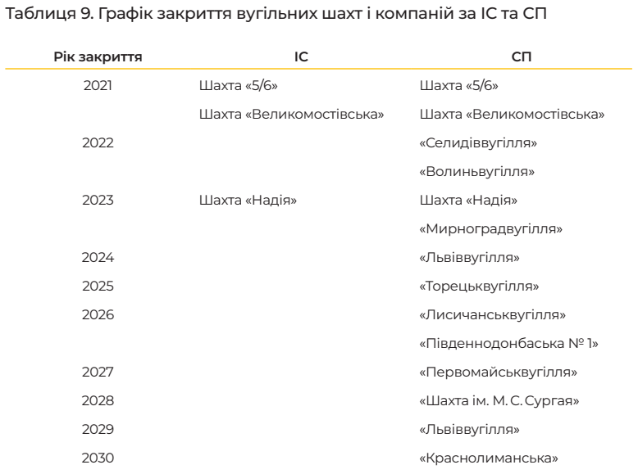

Slide 29
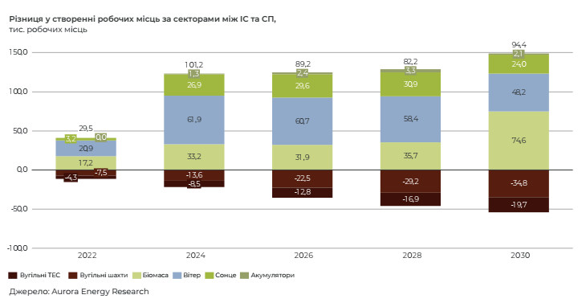
Трансформація робочих місць

Slide 30
Дякуємо за увагу!
Обласна асоціація місцевих рад "Ради Львівщини" / Association of Local Councils "Council of Lviv Region
Експерт-консультант Петро Мавко +38 (050) 430 6616

